Slide 1
Universidade Federal de Pelotas
Especialização em Saúde da Família
Modalidade a Distância
Melhora da qualidade da atenção à saúde dos idosos da Unidade Básica de Saúde Artilina Mesquita, Santa Vitória do Palmar- RS
Aluno: Vanderléia de Lima Peres
Orientador: Alexandra Martins
Co-orientador: Mariangela Soares
Outubro 2012

Slide 2
Introdução
A atenção à saúde do idoso tem como meta promover a independência e a autonomia da pessoa idosa pelo máximo de tempo possível, para isto é importante estimular a realização de pequenas atividades cotidianas, como incentivar hábitos de higiene, boa alimentação e até mesmo o gerenciamento de seus recursos financeiros.

Slide 3
Introdução
Contribuir para que as pessoas idosas possam viver com qualidade é o maior desafio na atenção à saúde deste grupo etário.

Slide 4
Introdução
Caracterização do Município de Santa Vitória do Palmar:
População de 30.990 habitantes (IBGE,2012);
11 unidades básicas de saúde (UBS);
3 unidades de estratégia em saúde da família (ESF);
1 hospital.

Slide 5
Introdução
Caracterização da UBS Artilina Mesquita :
UBS tradicional, urbana, presta atendimento à população da zona urbana e rural;
Vinculada ao PACS, 1 ACS contratado há pouco tempo.
Área de abrangência tem aproximadamente 900 pessoas;
Atende exclusivamente pelo SUS;

Slide 6
Introdução
Caracterização da UBS Artilina Mesquita :
Antes da intervenção não existia atendimento priorizado aos idosos

Slide 7
Objetivos
Objetivo Geral:
Melhorar a atenção à saúde do idoso na UBS Artilina Mesquita

Slide 8
Objetivos
Objetivos Específicos:
Ampliar a cobertura de atendimento para o grupo populacional com idade acima de 60 anos;
Melhorar o registro das informações referentes à saúde do idoso e
Mapear os idosos de risco da área de abrangência

Slide 9
Metas
Cadastrar 80% dos idosos da área de abrangência
Fornecer a Caderneta de Saúde da Pessoa Idosa à 100% dos idosos cadastrados
Manter registro em planilha e/ou prontuário de 100% dos idosos atendidos
Realizar avaliação de risco em 70% dos idosos da área de abrangência

Slide 10
Metas
Avaliar a rede social de 70% dos idosos moradores da área de abrangência;
Avaliar grau de dependência em 100% dos idosos cadastrados;
Proporcionar os cuidados necessários a 100% dos idosos que forem identificados com dependências passíveis de intervenção na UBS.

Slide 11
Metodologia
Para cada objetivo proposto, foram realizadas diversas ações nos eixos pedagógicos:
qualificação da prática clínica;
engajamento público;
organização e gestão do serviço e
monitoramento e avaliação.

Slide 12
Metodologia
Foi dado início ao cadastramento dos idosos da área;
Organização do serviço para atendimento humanizado e com acolhida aos idosos;
Entrega da Caderneta de Saúde da Pessoa Idosa;
Criado um grupo de idosos;
Capacitação dos profissionais da UBS;
Análise de indicadores.

Slide 13
Metodologia
Logística:
Foi utilizado o Caderno de Atenção Básica, Envelhecimento e saúde da Pessoa Idosa, 2006, entre outras fontes
Registro de dados na planilha de coleta de dados de saúde do idoso
Reunião com equipe

Slide 14
Metodologia
Logística:
Divulgação da data do grupo através de cartaz e convites na UBS e entregues na comunidade.
Contato com palestrantes.
Início do cadastro de idosos.
Grupo de idosos com encontros quinzenais conforme cronograma.
Qualificação da assistência ao idoso.

Slide 16
Resultados
1 - Proporção de idosos moradores no território e cadastrados no programa

Slide 17
2 - Proporção de idosos com avaliação global em dia de acordo com o protocolo

Slide 18
3 - Proporção de idosos identificados com hipertensão

Slide 19
4 - Proporção de idosos identificados com Diabetes

Slide 20
5 - Proporção de idosos com registro de peso na ficha-espelho na última consulta

Slide 21
6 - Proporção de idosos com avaliação de risco

Slide 22
7 - Proporção de idosos que receberam orientação nutricional
Não foi possível atingir o indicador referente aos idosos que receberam orientação nutricional porque nos dois encontros agendados com a nutricionista choveu torrencialmente e não teve grupo, este assunto será abordado com a continuidade da intervenção pela equipe da UBS.

Slide 23
8 - Proporção de idosos que receberam orientação para realização de atividade física

Slide 24
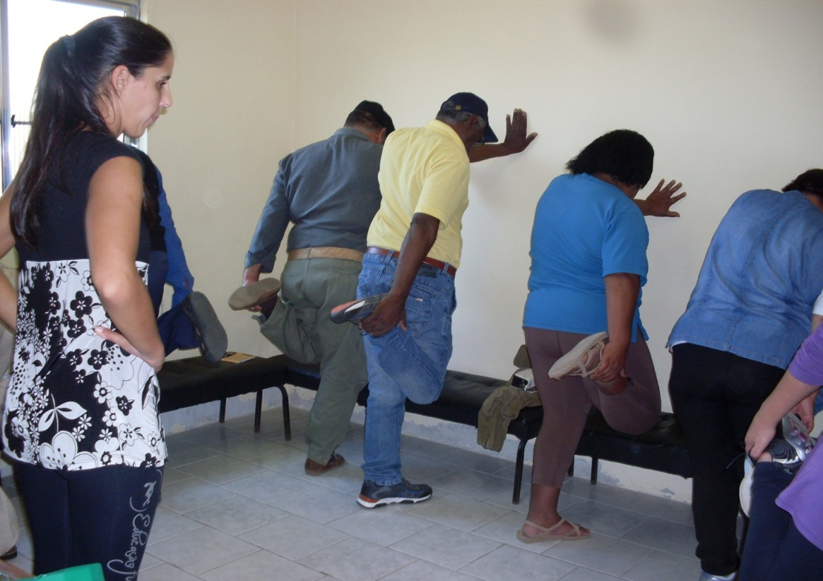
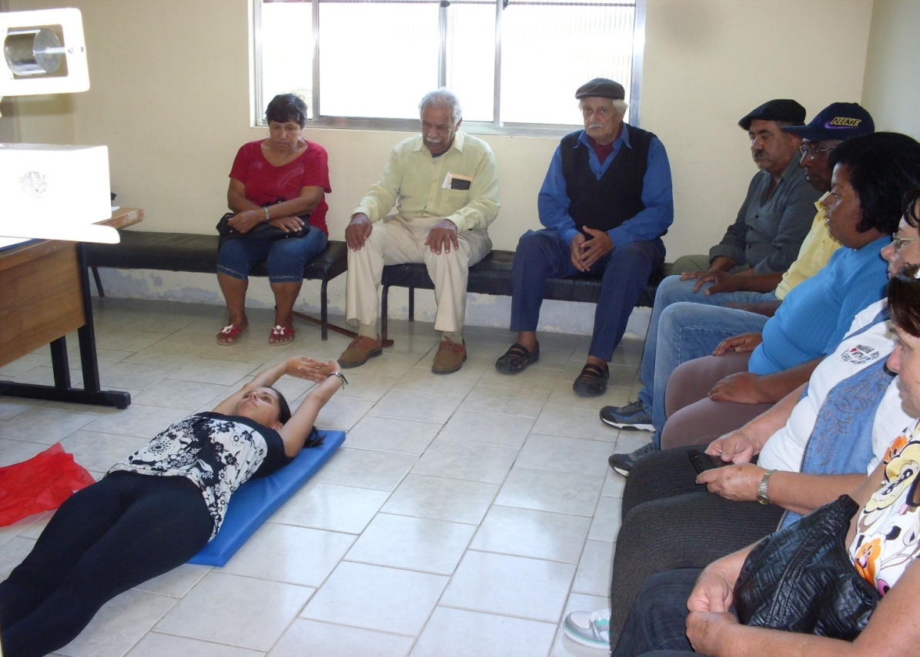

Slide 25
9 - Proporção de idosos com avaliação de saúde bucal

Slide 26
10 - Proporção de idosos com avaliação de rede social
Foi realizada avaliação de rede social em 100% dos idosos cadastrados, identificou-se que todos são aposentados, moram em casa própria, alguns sozinhos, outros com esposa(o), filhos e netos.
11 - Proporção de idosos com avaliação do grau de dependência
Todos os idosos foram avaliados quanto ao grau de dependência, contudo não foi identificado nenhum indivíduo com qualquer tipo de dependência.

Slide 27
12 - Proporção de idosos com necessidade de cuidado domiciliar pela equipe de saúde
Dos idosos cadastrados, nenhum necessita de cuidados domiciliares pela equipe de saúde.
13 - Proporção de idosos com atraso na consulta em relação ao preconizado pelo protocolo
Nenhum idoso cadastrado no programa teve atraso de 15 dias na consulta aprazada, isto deve-se ao atendimento priorizado ao idoso que foi implantado na UBS.

Slide 28
14 -Proporção de idosos com Caderneta de Saúde da Pessoa Idosa
A meta atingiu os 100% nos quatro meses de intervenção, pois a Caderneta de Saúde da Pessoa Idosa era entregue mediante o cadastramento no programa.

Slide 29
Discussão
Este trabalho foi importante para a equipe da UBS porque a partir dele, os membros da equipe prestam um atendimento diferenciado ao idoso, com prioridade, acolhida e humanismo.
Para o serviço, foi importante porque normatizou o atendimento ao idoso e iniciou o cadastramento do grupo populacional da área de abrangência, o que possibilitará futuramente, o desenvolvimento de outras ações em saúde do idoso.

Slide 30
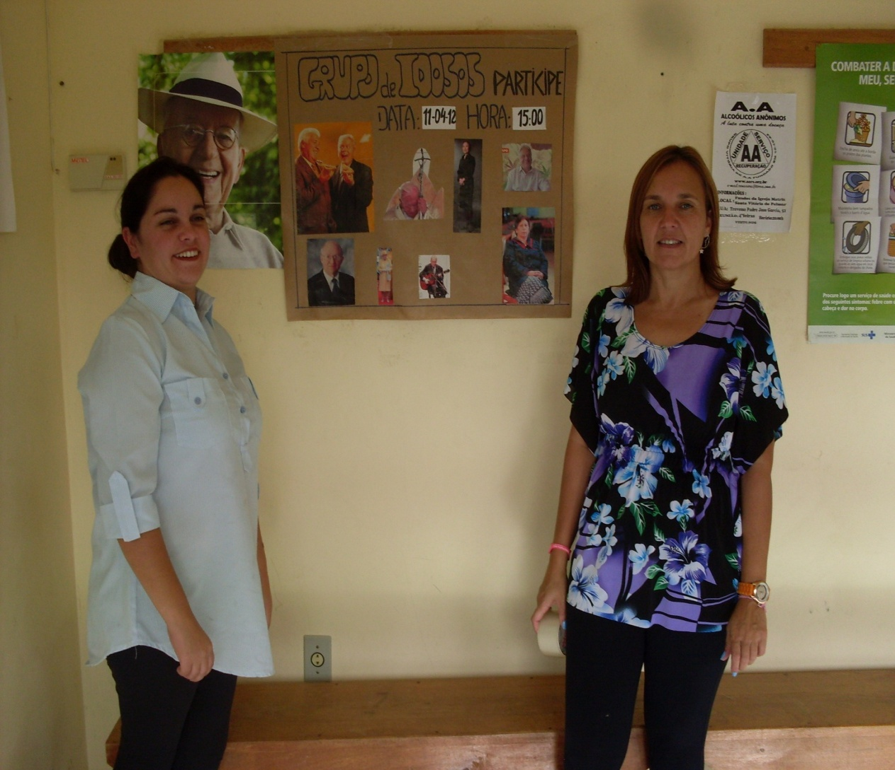
Discussão
A intervenção já foi incorporada à rotina do serviço devido ao comprometimento da enfermeira da unidade com a intervenção, que ficou bastante motivada pretendendo dar continuidade ao projeto.

Slide 31
Reflexão Crítica no processo de aprendizagem
O desenvolvimento do trabalho no curso foi além do esperado inicialmente. As minhas expectativas em relação ao curso foram superadas no decorrer do mesmo. Eu esperava que o curso fosse mais simples, que não tivesse uma abordagem tão ampla, possibilitando um aprendizado em cada etapa.

Slide 32
Reflexão Crítica no processo de aprendizagem
Foi muito importante para a minha prática profissional porque possibilitou um olhar diferenciado para a rotina da UBS, a qualificação da assistência prestada, a coleta de dados e sistematização dos mesmos, a análise dos dados gerados, resultando numa melhora da assistência.

Slide 33
Reflexão Crítica no processo de aprendizagem
Os aprendizados mais importantes com o curso foram:
As trocas de experiências com colegas de outros municípios.
O planejamento da intervenção, a aplicação desse planejamento.
A realização do TCC, apesar de todas as dificuldades com o decorrer do curso, estamos na fase final e fica uma vontade de continuar estudando e aplicando o resultado desse estudo na prática profissional.

Slide 34
Obrigada!

